Slide 1
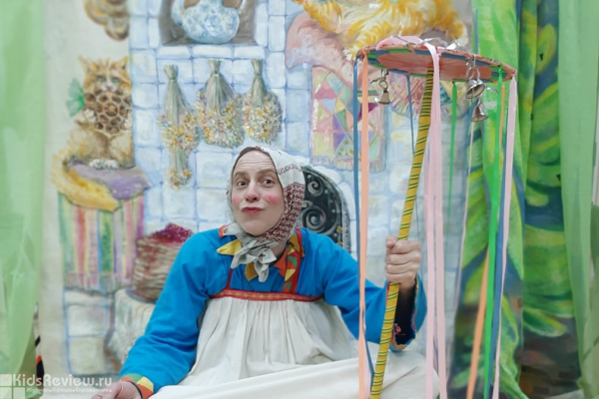
6 марта (суббота)
"Масленица или как Ванюша весну встречал", интерактивный спектакль для малышей 1-6 лет в студии "Ступеньки"
"Масленица или как Ванюша весну встречал" - тематический интерактивный спектакль для малышей 1-6 лет в студии "Ступеньки" Васильевский Остров.
В ролях :Геннадий Морозов и Ольга Воропинова. Продолжительность: 40 минут + фотографирование с куклами в декорациях спектакля.
Узнать подробности можно на сайте организаторов: https://stupenkiclub.ru/stupenki-v-o
Адрес: СПб, ул. Беринга д. 23, корп. 2

Slide 2
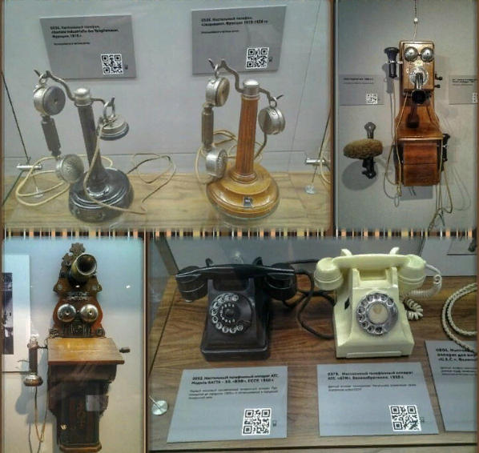
7 марта (воскресенье)
День рождение телефонного аппарата
«Музей истории телефона»
«Музей истории телефона»
Адрес: Шпалерная, 60, Санкт-Петербург
Музей истории телефона, представляющий крупнейшее в России собрание артефактов телефонной связи, — новый масштабный проект компании «Мастертел», одного из ведущих телекоммуникационных провайдеров Москвы и Санкт-Петербурга. Компания «Мастертел» не раз выступала инициатором, организатором и участником значимых социальных и культурных проектов. Один из них — создание суперсовременного высокотехнологичного Музея истории телефона, экспонирующего уникальную коллекцию раритетных телефонных аппаратов и аксессуаров из Европы, США и России. Некогда простое увлечение историей телефонной связи переросло в коллекционирование, позволившее собрать фундаментальную коллекцию.
Узнать подробности можно на сайте организаторов: https://www.tripadvisor.ru/Attraction_Review-g298507-d6490926-Reviews-Museum_of_Telephone_History-St_Petersburg_Northwestern_District.html

Slide 3
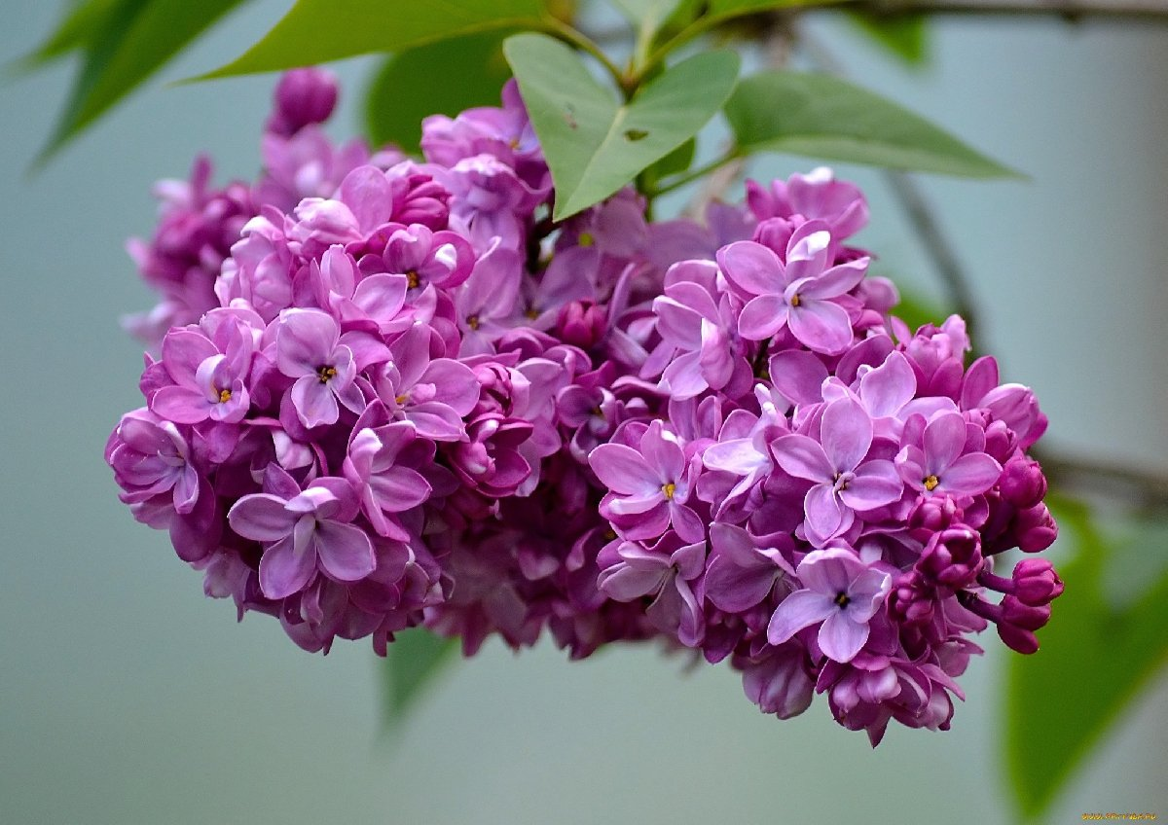
8 марта (понедельник)
Фестиваль «Оттепель чувств» 2021
в Ботаническом саду Петра Великого
В программе: выставка тюльпанов и сирени «Мечты о весне», выставка ботанической живописи RuBotanicals.ru, посещение Субтропического оранжерейного маршрута в режиме Прогулки (0+), посещение Ботанического музея Билеты в кассе в день визита или электронные на сайте.
Вход в Сад в масках.
Узнать подробности можно на сайте организаторов: https://vk.com/botsad_spb?w=wall-14060510_79885
Адрес: Санкт-Петербург, ул. Профессора Попова, 2

Slide 4
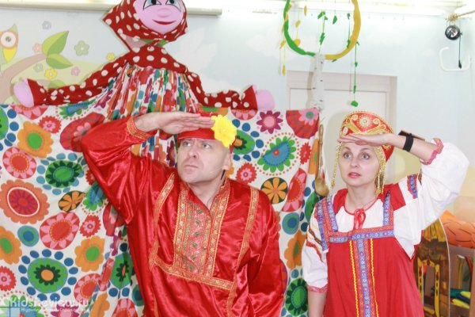
13 марта (суббота)
"Здравствуй, масленица", интерактивная программа для детей 3-10 и родителей в театре "Волшебный мандарин"
"Здравствуй, масленица" - игровая интерактивная программа для детей 3-10 лет и родителей в театре "Волшебный мандарин". Демьян и Матрёна расскажут о каждом дне масленицы и научат встречать весну.
Зрителей ждут весёлые игры и конкурсы, а также дискотека с фигурками из шариков в подарок. Места ограничены, обязательна предварительная запись по телефону или в группе ВК.
Необходима сменная обувь.
Продолжительность: 1 час.
Адрес: СПб, Ириновский пр., д. 32, кв. 189
Узнать подробности можно на сайте организаторов: https://vk.com/wall-49754702_736

Slide 5
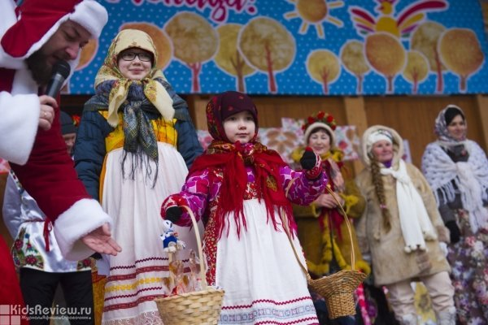
14 марта (воскресенье)
Нарядная масленица в Никольских рядах 2021
13 и 14 марта 2021 года, самая нарядная городская масленица пройдет в зимнем дворе Никольских рядов. Мотивы русской сказки, яркие орнаменты, меха и вышивка, часто встречающиеся в модных коллекциях ведущих мировых кутюрье на протяжении последнего столетия, призваны вдохновить петербуржцев на создание собственных нарядов для похода на масленицу в Никольские ряды. Уличные гуляния во дворе Никольских рядов развернутся на территории европейского маркета. Развлекать нарядных гостей будут артисты знаменитого Cirque du Soleil.
В программе воскресного веселья — выступление акробатов, трюки с колесом сира и завораживающее файер-шоу. А те, кто этой зимой так и не успел прокатиться с самой большой городской горки и покружиться на венецианской карусели, смогут наверстать упущенное в грядущие выходные.
Узнать подробности можно на сайте организаторов: https://elaginpark.org/

Slide 6
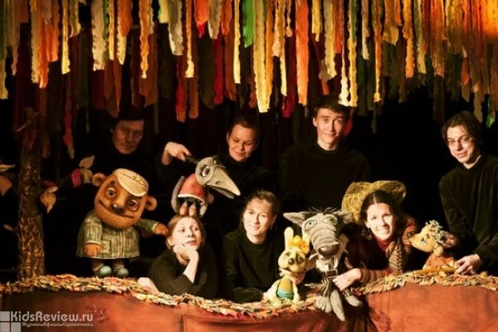
20 марта (суббота)
"Палочка-выручалочка", детский спектакль театра "Бродячая собачка" в "Плодах Просвещения"
Спектакль по мотивам сказок Владимира Сутеева "Яблоко" и "Палочка-выручалочка" для детей от 3 лет театра "Бродячая собачка". Продолжительность: 50 минут.
Дети до 5 лет могут проходить по одному билету с одним сопровождающим при условии, что ребёнок не занимает отдельного места в зале. Каждый зритель с 5 лет должен иметь отдельный билет.
Узнать подробности можно на сайте организаторов: http://teatr-pp.ru/
Адрес: Санкт-Петербург, проспект Энгельса, д. 154 (ТРК "Гранд Каньон", 3 этаж)

Slide 7
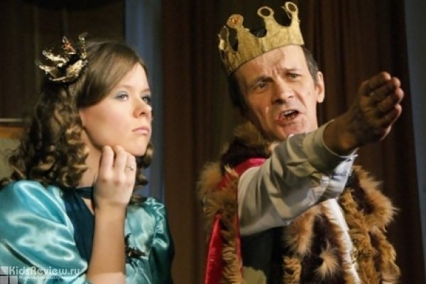
21 марта (воскресенье)
"Кот в сапогах", спектакль для детей от 3 до 10 лет
в Театре драматических импровизаций
"Кот в сапогах" в Театре драматических импровизаций - спектакль про хитрого Кота, который спасает своего хозяина от людоеда и женит на самой настоящей принцессе. Продолжительность спектакля – 1 час. Для детей 3-10 лет.
В спектакле звучит живая музыка (скрипка и фортепиано). Фортепиано - А. Михайловская, скрипка - М. Ужегов.
Узнать подробности можно на сайте организаторов: http://www.drim.spb.ru
Адрес: Санкт-Петербург, проспект Стачек, д. 72

Slide 8
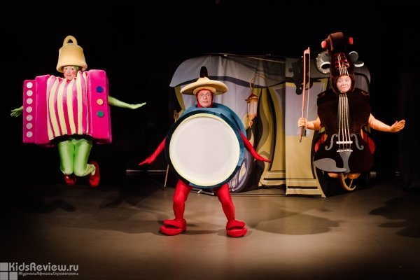
27 марта (суббота)
Всемирный день театра
"Музыкальный дилижанс", эстрадное представление в стиле диско для детей 3-10 лет в "Чаплин Холле"
27 марта 2021 - праздник к Дню Театра в "Чаплин Холле" на Петроградской для детей 3-10 лет. Эстрадное представление в стиле диско "Музыкальный дилижанс" включает в себя: активности в фойе и спектакль на сцене.
Рассадка партерная, билеты с местами, есть VIP-ложи и места за столиками. Работает буфет, гардероб.
Билеты в театральных кассах города и на сайте организатора. Продолжительность: 2 часа.
Адрес: Санкт-Петербург, Пироговская набережная, д. 5/2 (напротив "Авроры")
Узнать подробности можно на сайте организаторов: https://teatrsvetlitsa.ru/afisha/muzykalnyy-dilizhans-estradnyy-spektakl/

Slide 9
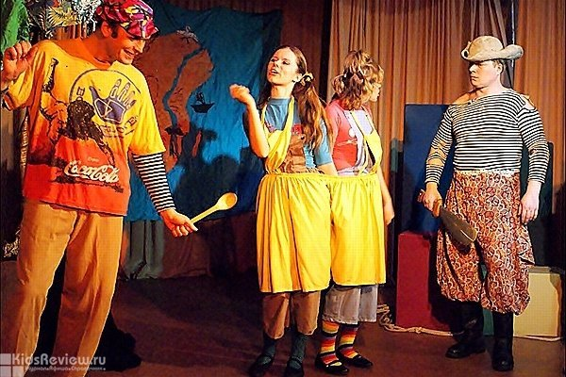
28 марта (воскресенье)
"О чем рассказали волшебники", спектакль для детей от 3 лет в Театре драматических импровизаций
"О чем рассказали волшебники" в Театре драматических импровизаций - спектакль про доктора Айболита, который борется с разбойниками и спасает животных.
Продолжительность спектакля - 1 час. Для детей 3-7 лет. В ролях: С. Смирнов, А. Сорвин, Л. Тригубенко, А. Семикрас, И. Смирнова, О. Цветкова, Н. Швец, О. Швец, Ю. Иванайнен. Фортепиано - А. Михайловская.
Адрес: Санкт-Петербург, проспект Стачек, д. 72
Узнать подробности можно на сайте организаторов: http://www.drim.spb.ru

